Slide 1
Номинация: «Бюджет и национальные проекты»
О национальных проектах для обычной
российской семьи
Авторы: Бондаренко Н.О., Топильская А.А.,
студенты Финансового университета при Правительстве Российской Федерации
Научный руководитель: Ложечко А.С., к.э.н., ст. преп. Департамента общественных финансов

Slide 2
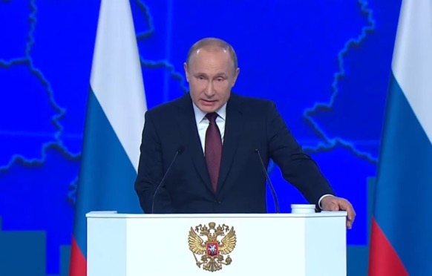
Актуальность
Национальный проект – приоритетное направление государственной политики с особым режимом управления различными ресурсами, прежде всего финансовыми, для достижения национальных целей развития страны.
Проведенный авторами социологический опрос граждан показал:
63%
Понимают, для чего нужны национальные проекты
Менее 50%
Понимают содержание национальных проектов
Примеры ответов:
Не понимаю, что это такое...
Рост капитала
Проекты на всю страну
«Национальные проекты... построены вокруг человека. Потому что в сегодняшнем, бурно развивающемся мире, когда в одночасье могут обнуляться и активы, и прежние продукты, и технологии, и те или иные природные ресурсы, а человек и его таланты, образование, способности, напротив, остаются основополагающей ценностью».
Что такое национальные проекты?
Более 70%
Хотят узнать о национальных проектах больше

Slide 3
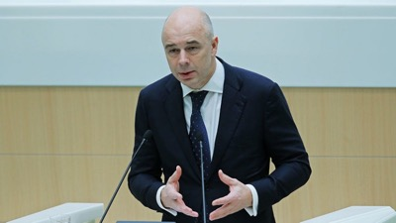
Начало...
При очередном просмотре телевизионной программы «Вести» у обычной российской семьи возник вопрос:
Дедушка
А что же такое эти национальные проекты?
Бабушка
Папа
Мама
Дочь
Сын
Поможем им разобраться в этом!
Настоящий проект «Бюджета для граждан» рассчитан на широкий круг читателей, в том числе людей неэкономических специальностей, начиная с подросткового возраста и заканчивая пенсионным.

Slide 4
Зарождение
Национальные проекты – проявление более широкой концепции программно-целевого управления расходами бюджета. предполагающей взаимоувязку ресурсов и целей через систему мероприятий.
Первый в истории пример – план ГОЭЛРО (государственный план электрификации России) 1922-1936 гг.
Направление ресурсов не на простое воспроизводство, а непосредственно на достижение конкретных целей приводит к:
повышению эффективности расходов;
развитию страны.
Значит, Россию можно считать страной зарождения этого подхода!

Slide 5
Особенности национальных проектов
Проектный подход – новая стадия развития программно-целевого бюджетирования.
В основе – проект – комплекс взаимосвязанных мероприятий, направленных на получение уникальных результатов в условиях временных и ресурсных ограничений.
Государство использует принципы, доказавшие свою эффективность в бизнесе.
Если программно-целевому бюджетированию так много лет, в чём же уникальность новых мер?
Важна системность: комплекс согласованных мер воздействует на все важнейшие сферы экономики.
В чём важность ограничения ресурсов?
Житейский пример.
Когда работник более рачительно и на действительно важные цели тратит свои средства: в первый день после зарплаты или через три недели после её получения?

Slide 6
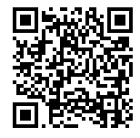
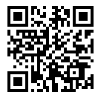
Правовая основа национальных проектов
УКАЗ ПРЕЗИДЕНТА
РОССИЙСКОЙ ФЕДЕРАЦИИ
от 07.05.2018 № 204
«О национальных целях и стратегических задачах развития Российской Федерации на период до 2024 года»
ПОСТАНОВЛЕНИЕ ПРАВИТЕЛЬСТВА
РОССИЙСКОЙ ФЕДЕРАЦИИ
от 31.10.2018 № 1288
«Об организации проектной деятельности в Правительстве Российской Федерации»
Основа мощная!
А какова реализация?
Основные положения Указа
Национальные цели развития Российской Федерации на период до 2024 года (9)
Направления национальных проектов (12)
Целевые показатели и задачи Правительства Российской Федерации по основным сферам развития

Slide 7
Основные направления
национальных проектов
Общий объём расходов на национальные проекты до 2024 г. и структура их источников
25,7
трлн руб.
Человеческий капитал
Национальные проекты, направленные на развитие человека как личности, выявление его талантов и способностей, формирование возможностей
22,2%
Комфортная среда для жизни
Национальные проекты, направленные на улучшение условий жизни человека, повышение качества окружающей среды
1,3
объёма расходов федерального бюджета на 2020 г.
38,5%
3,1
объёма Фонда национального благосостояния
25,7
трлн руб.
– это:
8,6
объёма расходов на национальную оборону по всей стране
Экономический рост
Национальные проекты, направленные на развитие национальной экономики, повышение благосостояния населения
39,3%
5,6 тыс.
лет освещения всей Москвы
123 млн
лет жизни среднестатистической российской семьи
Доля расходов на каждое направление от
общего объёма национальных проектов

Slide 8
Перечень национальных проектов
Названия национальных проектов
Доля в общих расходах на национальные проекты
Здравоохранение
6,7%
Образование
3,0%
В сумме:
25,7
трлн руб.
Демография
12,1%
Культура
0,4%
Безопасные и качественные автомобильные дороги
18,6%
Жильё и городская среда
4,1%
Экология
15,7%
Виден системный подход!..
Наука
2,5%
Малое и среднее предпринимательство и поддержка индивидуальной предпринимательской инициативы
1,9%
Цифровая экономика
6,4%
Производительность труда и поддержка занятости
0,2%
Международная кооперация и экспорт
3,7%
Комплексный план модернизации и расширения магистральной инфраструктуры
24,7%

Slide 9
Структура национального проекта
Куратор НП
(Заместитель Председателя Правительства РФ)
Национальный проект (НП)
Руководитель НП
(Профильный Министр РФ)
Администратор НП
Цели, целевые показатели НП
Федеральный проект 1 (ФП)
Федеральный проект 2
Федеральный проект N
. . .
ПАСПОРТ
Национального проекта Российской Федерации
Сроки реализации ФП, куратор ФП, руководитель ФП
Задачи, результаты, сроки их реализации, ответственные исполнители
Финансовое обеспечение ФП

Slide 10
Проведённый авторами опрос показал...
Национальные проекты, наиболее значимые для развития страны, по мнению граждан
Образование
Лидирующие позиции со значительным отрывом заняли два национальных проекта («Образование» и «Здравоохранение») из блока
«Человеческий капитал»
90%
Здравоохранение
Человек –
высшая ценность!
84%
Экология
67%
Рассмотрим более подробно три указанных нацпроекта.
Доля опрошенных авторами респондентов, отметивших первостепенную важность соответствующих НП

Slide 11
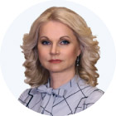
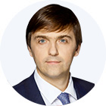
Национальный проект «Образование»
Сроки реализации: 01.01.2019 - 31.12.2024
КУРАТОР
ТАТЬЯНА ГОЛИКОВА
Заместитель Председателя Правительства Российской Федерации
РУКОВОДИТЕЛЬ
СЕРГЕЙ КРАВЦОВ
Министр просвещения Российской Федерации
Нацпроект в цифрах:
10 федеральных проектов;
784,5 млрд руб. расходов;
3% от общего объёма расходов на нацпроекты.
Цели:
Целевые показатели:
Обеспечение глобальной конкурентоспособности российского образования, вхождение Российской Федерации в число 10 ведущих стран мира по качеству общего образования.
Средневзвешенный результат Российской Федерации в группе международных исследований, средневзвешенное место Российской Федерации (не ниже): с 14,5 в 2015 г. до 10 в 2024 г.
1.1
1.
Место Российской Федерации в мире по присутствию университетов в ТОП-500 глобальных рейтингов университетов: с 17 в 2017 г. до 10 в 2024 г.
1.2
Воспитание гармонично развитой и социально ответственной личности на основе духовно-нравственных ценностей народов Российской Федерации, исторических и национально-культурных традиций.
2.1
Доля детей в возрасте от 5 до 18 лет, охваченных дополнительным образованием: с 71% в 2017 г. до 80% в 2024 г.
2.
Численность обучающихся, вовлеченных в деятельность общественных объединений на базе образовательных организаций, млн человек нарастающим итогом: с 1,61 в 2017 г. до 8,8 в 2024 г.
2.2

Slide 12
Национальный проект «Образование»
Доля детей в возрасте от 5 до 18 лет, охваченных дополнительным образованием.
Стимулирующий эффект:
До начала реализации национального проекта
Место Российской Федерации в мире по присутствию университетов в ТОП-500 глобальных рейтингов университетов.
Реализация национального проекта
Численность обучающихся, вовлеченных в деятельность общественных объединений на базе образовательных организаций, млн человек нарастающим итогом.
До начала реализации национального проекта
Реализация национального проекта
До начала реализации национального проекта
Реализация национального проекта

Slide 13
Национальный проект «Образование»
В чём это выражается:
Будет ликвидировано обучение в 3-ю смену
Обучающимся 5-11 классов будут предоставлены возможности освоения основных общеобразовательных программ по индивидуальному учебному плану, в т. ч. в сетевой форме
Будет создана сеть центров цифрового образования детей «IT-клуб»
230 тыс. новых мест в общеобразовательных организациях
85 субъектов РФ внедрят программы профессионального обучения востребованным и перспективным профессиям
30 университетов получат государственную поддержку, будут сформированы их программы развития
12 млн. детей примут участие в открытых онлайн-уроках, направленных на раннюю профориентацию
245 новых детский технопарков «Кванториум»
1,7 млн граждан примут участие в 35 конкурсах профессионального и карьерного роста
70% детей с ограниченными возможностями здоровья будут обучаться по дополнительным общеобразовательным программам
50 новых ресурсных центров для детей и педагогов с обучением на русском языке в странах партнерах
Целевые группы:
школьники;
студенты;
учителя школ;
преподаватели ВУЗов;
выпускники ВУЗов;
волонтёры и др.
Более подробно:
Учиться, учиться и ещё раз учиться!

Slide 14
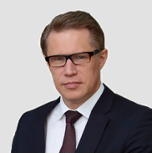
Национальный проект «Здравоохранение»
Сроки реализации: 01.01.2019 - 31.12.2024
КУРАТОР
ТАТЬЯНА ГОЛИКОВА
Заместитель Председателя Правительства Российской Федерации
РУКОВОДИТЕЛЬ
Михаил мурашко
Министр здравоохранения Российской Федерации
Нацпроект в цифрах:
8 федеральных проектов;
1 725,8 млрд руб. расходов;
6,7% от общего объёма расходов на нацпроекты.
Цели и целевые показатели:
5.
Ликвидация кадрового дефицита в медицинских организациях, оказывающих первичную медико-санитарную помощь.
Снижение смертности населения трудоспособного возраста, случаев на 100 тыс. населения: с 484,5 в 2017 г. до 350 в 2024 г.
1.
6.
Обеспечение охвата всех граждан профилактическими медицинскими осмотрами не реже одного раза в год.
Снижение смертности от болезней системы кровообращения, случаев на 1 тыс. родившихся: с 587,6 в 2017 г. до 450 в 2024 г.
2.
Обеспечение оптимальной доступности для населения медицинских организаций, оказывающих первичную медико-санитарную помощь.
7.
Снижение смертности от новообразований, случаев на 1 тыс. родившихся: с 200,6 в 2017 г. до 185 в 2024 г.
Оптимизация работы медицинских организаций, сокращение времени ожидания в очереди, упрощение процедуры записи на приём к врачу.
3.
8.
Снижение младенческой смертности, случаев на 1 тыс. родившихся: с 5,6 в 2017 г. до 4,5 в 2024 г.
4.
9.
Увеличение объёма экспорта медицинских услуг, млрд долл. США в год: с 250 в 2017 г. до не менее 1000 в 2024 г.

Slide 15
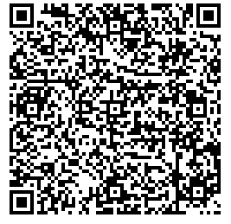
Национальный проект «Здравоохранение»
Стимулирующий эффект:
Снижение младенческой смертности, случаев на 1 тыс. родившихся.
Число специалистов, вовлеченных в систему непрерывного образования медицинских работников, тыс. чел.
До начала реализации национального проекта
До начала реализации национального проекта
Реализация национального проекта
Реализация национального проекта
Укомплектованность врачебных должностей в подразделениях, оказывающих мед. помощь в амбулаторных условиях, %.
Доля медицинских организаций, развивающих «Новую модель медицинской организации, оказывающей первичную медико-санитарную помощь»*, %.
До начала реализации национального проекта
* Подробнее о модели:
До начала реализации национального проекта
Реализация национального проекта
Реализация национального проекта

Slide 16
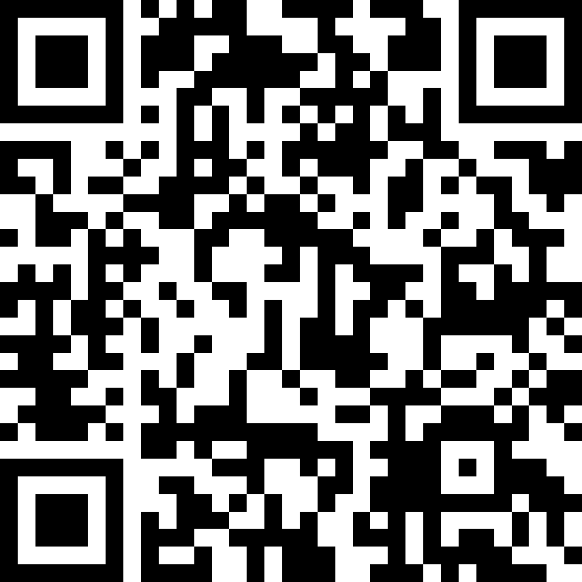
Национальный проект «Здравоохранение»
В чем это выражается:
Включение 60 новых методов профилактики, диагностики, лечения и реабилитации
Будут переоснащены 469 первичных сосудистых отделений;
Будут организованы 420 центров амбулаторной онкологической помощи
Строительство 40 детских больниц
52,5 тыс. специалистов пройдут обучение в специальных центрах в области современной медицины
2,1 млн специалистов будут допущены к профессиональной деятельности через аккредитацию
1,8 млн специалистов пройдут дистанционное обучение
В два раза до 70% будет увеличена доля граждан, ежегодно проходящих профилактические осмотры
Для всех населенных пунктов с численностью населения от 100 чел. до 200 тыс. чел будет обеспечен доступ к медицинским организациям
Создание 1300 новых мобильных медицинских комплексов
Будет создано 820 тыс. рабочих мест при внедрении медицинских информационных систем
Во всех субъектах будет внедрена система электронных рецептов
95% детских поликлиник будут дооснащены медицинскими изделиями
С такой медициной старость не страшна!
Целевые группы:
граждане всех возрастных групп, обращающиеся за медицинской помощью;
медицинские работники.
Более подробно:

Slide 17
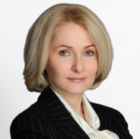
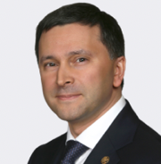
Национальный проект «Экология»
Сроки реализации: 01.10.2018 - 31.12.2024
КУРАТОР
Виктория Абрамченко
Заместитель Председателя Правительства Российской Федерации
РУКОВОДИТЕЛЬ
Дмитрий кобылкин
Министр природных ресурсов и экологии Российской Федерации
Нацпроект в цифрах:
11 федеральных проектов;
4 041,0 млрд. руб. расходов;
15,7% от общего объёма расходов на нацпроекты.
Цели:
Эффективное обращение с отходами производства и потребления, включая ликвидацию всех несанкционированных свалок в границах городов.
Экологическое оздоровление водных объектов, включая реку Волгу, и сохранение уникальных водных систем, включая озёра Байкал и Телецкое.
1.
4.
Снижение уровня загрязнения атмосферного воздуха в крупных промышленных центрах (в т. ч. уменьшение не менее чем на 20% выбросов загрязняющих веществ в воздух в наиболее загрязненных городах).
Сохранение биологического разнообразия (в т. ч. посредством создания не менее 24 новых особо охраняемых природных территорий).
2.
5.
Обеспечение баланса выбытия и воспроизводства лесов в соотношении 100% к 2024 году.
3.
Повышение качества питьевой воды для населения.
6.

Slide 18
Национальный проект «Экология»
Стимулирующий эффект:
Доля населения, обеспеченного качественной питьевой водой из систем централизованного водоснабжения, %.
Сокращение объёма выбросов в воздух за год, % нарастающим итогом.
До начала реализации национального проекта
Реализация национального проекта
До начала реализации национального проекта
Реализация национального проекта
Количество городов с высоким и очень высоким уровнем загрязнения воздуха, ед.
Ущерб от лесных пожаров по годам, млрд руб.
Реализация национального проекта
До начала реализации национального проекта
Реализация национального проекта
До начала реализации национального проекта

Slide 19
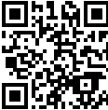
Национальный проект «Экология»
В чем это выражается:
Рекультивация 191 несанкционированной свалки в границах городов
Создание 7 комплексов переработки мусора
Введение в промышленную эксплуатацию 37,1 млн тонн мощностей по обработке твёрдых коммунальных отходов
На 15,2 га водоёмов проведут природоохранные мероприятия по расчистке
Улучшение условий проживания вблизи водных объектов 4,8 млн человек
Сокращение объёмов сбросов загрязнённых сточных вод в водные объекты Байкальской природной территории на 28,2%
95 затонувших в акватории реки Волга судов будут подняты и утилизированы
Увеличение площади особо охраняемых природных территорий на 5 млн га
Увеличение количества посетителей на особо охраняемых природных территориях до 7,89 млн чел
Увеличение площади лесовосстановления до 1,55 млн га
На 100% будут оснащены лесопожарной техникой специализированные учреждения
Будет разработана инициатива «Бизнес и Биоразнообразие», направленная на экологическое просвещение коммерческих организаций
Целевые группы:
все жители страны, так как природа – общественное благо.
Более подробно:
Сохранить природу, чтобы сохранить будущее!

Slide 20
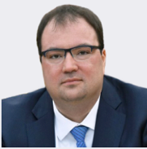
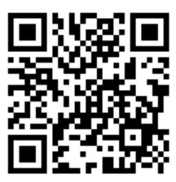
Национальный проект «Цифровая экономика»
А теперь рассмотрим самый инновационный национальный проект!
РУКОВОДИТЕЛЬ
Максут шадаев
Министр цифрового развития, связи и массовых коммуникаций Российской Федерации
КУРАТОР
дмитрий чернышенко
Заместитель Председателя Правительства Российской Федерации
Сроки реализации: 01.10.2018 - 31.12.2024
Нацпроект в цифрах:
6 федеральных проектов;
1 634,9 млрд руб. расходов;
6,4% от общего объёма расходов на нацпроекты.
Цели:
Увеличение доли внутренних затрат на развитие цифровой экономики в ВВП не менее чем в 3 раза: с 1,7% в 2017 г. до 5,1% в 2024 г.
У «Цифровой экономики» первой среди национальных проектов появился собственный сайт со всей актуальной информацией:
1.
Создание устойчивой и безопасной информационно-телекоммуникационной инфраструктуры высокоскоростной передачи, обработки и хранения больших объёмов данных, доступной для всех организаций и домохозяйств.
2.
Использование преимущественно отечественного программного обеспечения государственными органами, органами местного самоуправления и организациями.
3.

Slide 21
Национальный проект «Цифровая экономика»
Стимулирующий эффект:
Доля внутренних затрат на развитие цифровой экономики в ВВП, %.
Средний срок простоя государственных информационных систем в результате компьютерных атак, часов.
До начала реализации национального проекта
Реализация национального проекта
До начала реализации национального проекта
Реализация национального проекта
Доля домохозяйств, имеющих широкополосный доступ к сети «Интернет», %.
Доля отечественного программного обеспечения в закупаемом/арендуемом органами государственной власти, %, не менее.
До начала реализации национального проекта
До начала реализации национального проекта
Реализация национального проекта
Реализация национального проекта

Slide 22
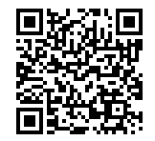
Национальный проект «Цифровая экономика»
В чем это выражается:
120 тыс. человек будут приняты на программы высшего образования в сфере информационных технологий
10 млн человек пройдут обучение по онлайн программам развития цифровой грамотности
120 млрд руб. частных инвестиций будут привлечены в проекты на базе передовых цифровых технологий
Все государственные ВУЗы внедрят элементы модели «Цифровой университет»
Все социально значимые объекты инфраструктуры будут подключены к сети Интернет
206 образовательных организаций получат гранты для организации углубленного изучения математики и информатики
Будет обеспечено предоставление приоритетных массовых социально значимых государственных услуг в цифровом виде
Будет создана единая электронная картографическая основа
Начнет функционировать «электронный паспорт» гражданина Российской Федерации
Будет создана платформа для обмена информацией между государством, гражданами, коммерческими и некоммерческими организациями
Цифровое будущее ближе, чем кажется!
Целевые группы:
студенты и специалисты соответствующих специальностей;
граждане, пользующиеся сетью Интернет;
все граждане при взаимодействии с органами государственной власти, образовательными организациями, больницами и др.
Более подробно:

Slide 23
Реализация национальных проектов в условиях пандемии
Национальные проекты на фоне мер по борьбе с распространением коронавирусной инфекции могут быть скорректированы, но их реализация останется приоритетной задачей.
Песков Д. С.
Некоторые руководители национальных проектов уже заявили о целесообразности корректировки предусмотренных в рамках проектов целевых показателей по двум причинам:
возникновение дополнительных ограничений в новых условиях;
перераспределение бюджетных средств на антикризисные программы.
Разработанный Правительством Российской Федерации Общенациональный план действий по восстановлению российской экономики, предусмотренный на 1,5 года и включающий использование 5 трлн руб. на осуществление около 500 мероприятий, нацелен в том числе на ускорение реализации национальных проектов.
По мнению ряда экспертов, синхронизация задач различных национальных проектов в рамках подобного плана принесёт дополнительный стимулирующий эффект.

Slide 24
Интересные факты о национальных проектах
Предложения граждан
В ходе проведённого авторами социологического опроса были собраны предложения граждан по созданию новых национальных проектов или дополнительных направлений в рамках имеющихся. Наиболее интересные из них представлены ниже:
Проект под девизом: "Хочу жить в России»;
Развитие межкультурной коммуникации внутри страны и с другими странами;
Физическая культура и спорт;
Развитие моногородов;
Фестиваль летних подработок для молодежи;
Проект, направленный на совмещение учреждений развития различных групп (детские дома, дома престарелых) – для развития доброты, ответственности;
Плавная подготовка ребёнка к взрослой жизни;
Изучение космического пространства.
Национальные проекты являются одной из наиболее популярных тем в сфере общественных финансов. В соответствии со статистикой запросов в поисковой системе «Яндекс», ежегодно данной тематикой интересуется более 2 млн россиян.
Более четверти (29,2%) средств на реализацию национальных проектов привлечено за счет внебюджетных источников, что позволит осуществить новый виток развития государственно-частного партнерства.
Каждую минуту в рамках реализации национальных проектов расходуется в среднем 8,2 млн руб.*
* Рассчитано авторами на основании общего объёма расходов на национальные проекты до 2024 г.

Slide 25
Россия–2024
Входит в ТОП-5 ведущих экономик мира
Уровень бедности снижен в 2 раза
Средняя продолжительность жизни – 78 лет
Активно используются инновационные медицинские технологии и дистанционный мониторинг здоровья пациента
На основе отечественных разработок создана глобальная инфраструктура передачи, обработки и хранения данных
Смертность в результате ДТП снижена в 3,5 раза
Улучшены жилищные условия более
30 млн семей
Входит в ТОП-10 стран по качеству общего образования

Slide 26
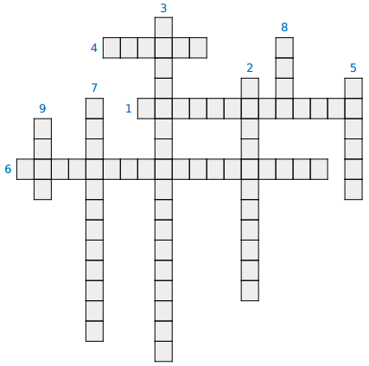
Задания для закрепления материала
По горизонтали:
1. Высший исполнительный орган государственной власти, организующий реализацию национальных проектов (13);
4. Комплекс взаимосвязанных мероприятий, направленных на получение уникальных результатов в условиях временных и ресурсных ограничений; основа рассматриваемого подхода (6);
6. Приоритетное направление государственной политики с особым режимом управления различными ресурсами для достижения национальных целей развития России (12,6).
Разгадайте кроссворд:
По вертикали:
2. Тип проекта, являющегося составным элементов национального проекта и направленного на достижение целей последнего (11);
3. Наибольший по объёму финансирования источник расходов на национальные проекты (11,6);
5. Название плана, нацеленного на электрификацию страны и рассматриваемого в качестве первого документа программно-целевого управления (6);
7. Один из блоков национальных проектов, направленный на развитие человека как личности, – ... капитал (12);
8. Элемент национального проекта, на достижение которого направлены предусмотренные в рамках проекта мероприятия (4);
9. Тип нормативно-правового акта, принятого Президентом Российской Федерации и заложившего основы национальных проектов (4).
Ответом может являться словосочетание – записывается без пробела.

Slide 27
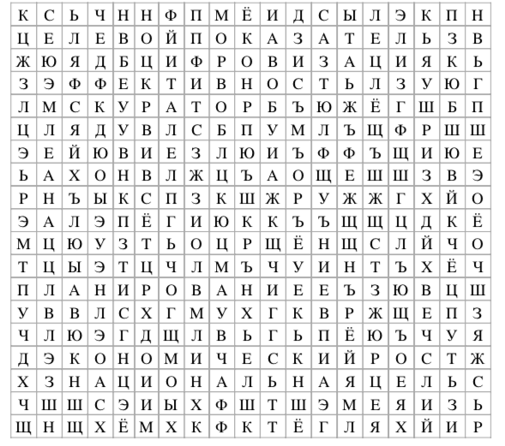
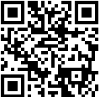
Задания для закрепления материала
Найдите слова:
Какие слова и словосочетания здесь спрятаны:
Ожидаемый результат развития Российской Федерации, предусмотренный «майским» указом Президента Российской Федерации;
Количественно измеримое выражение цели, достижение определенного значения которого предусмотрено в рамках национального проекта;
Соотношение между достигнутым результатом и использованными ресурсами;
Увеличение объёма выпуска товаров и услуг в рамках экономики; одна из стадий экономического цикла;
Процесс перестройки экономики с учётом цифровых технологий; его обеспечению посвящён отдельный национальный проект;
Лицо из числа Заместителей Правительства Российской Федерации, обеспечивающее формирование и реализацию конкретного национального проекта;
Деятельность по разработке и реализации основных направлений деятельности для достижения целей социально-экономического развития.
Для дополнительного закрепления знаний по теме проходите подготовленную авторами викторину по ссылке:

Slide 28
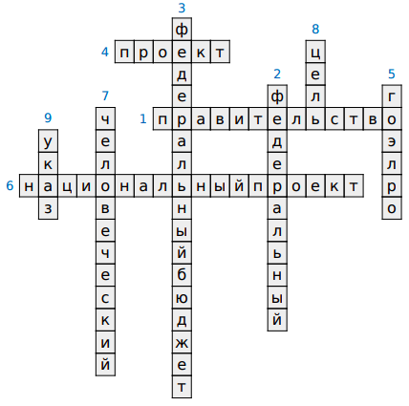
Ответы к заданиям
Кроссворд:
Поиск слов:
Национальная цель;
Целевой показатель;
Эффективность;
Экономический рост;
Цифровизация;
Куратор;
Планирование

Slide 29
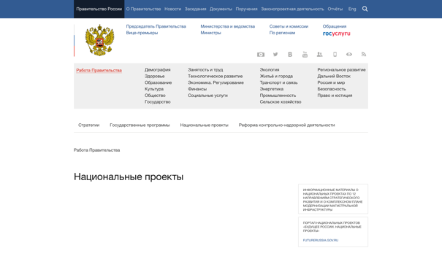
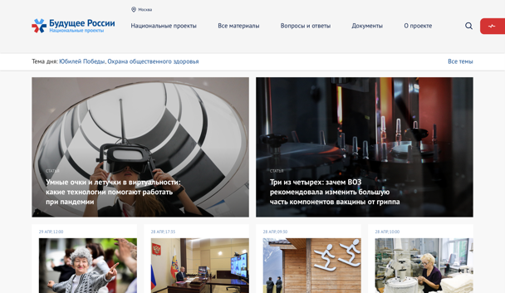
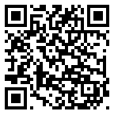
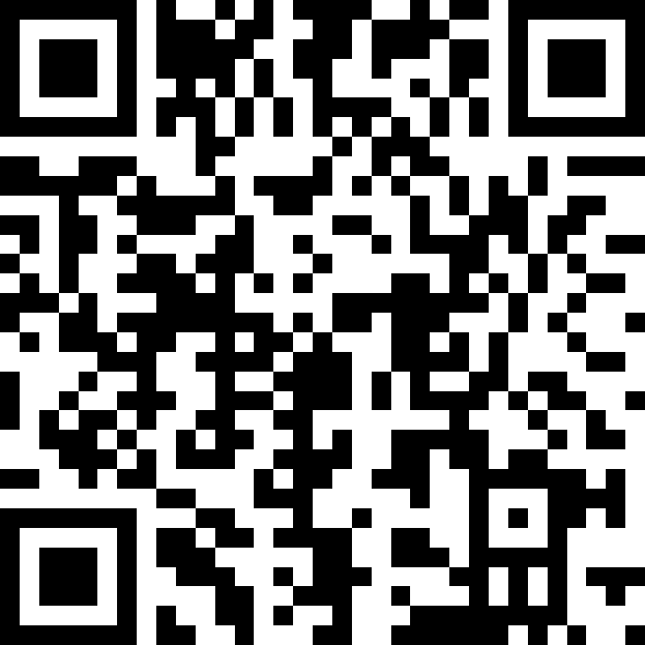
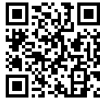
Дополнительные информационные ресурсы о национальных проектах
Сайт Правительства
Российской Федерации,
Раздел «Национальные проекты»
Информационные материалы: «Национальные проекты: целевые показатели и основные результаты»
Информационный Портал
«Будущее России.
Национальные проекты»
Доступно о том, что делается в стране для развития жизненно важных направлений – экономики, социальной сферы, науки, культуры и спорта, – по которым были подготовлены национальные проекты.
Информация о работе Правительства Российской Федерации по реализации национальных проектов.
Основные характеристики национальных проектов на основании анализа их паспортов.

Slide 30
Национальные проекты – это просто!
СПАСИБО
ЗА
ВНИМАНИЕ!

